Slide 1
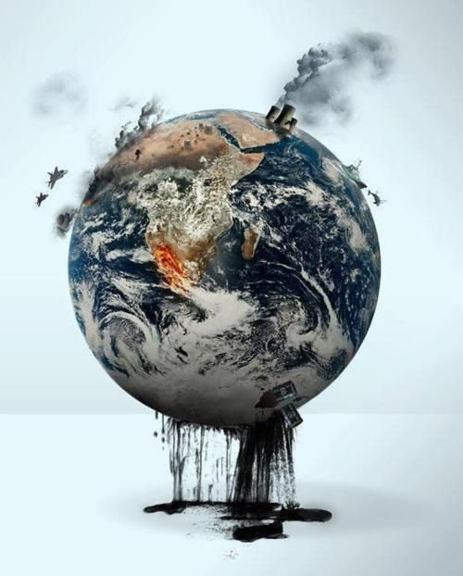
ЗУПИНИСЯ, ЛЮДИНО, НА МИТЬ…
І ВІДЧУЙ, ЯК ПЛАНЕТІ БОЛИТЬ.
ЯК ІЗ СЕРЦЯ КРИК ВИРИНА –ЗУПИНИСЯ,
ЗЕМЛЯ В НАС ОДНА!

Slide 2
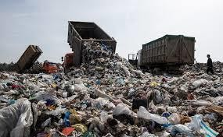
ПРОЄКТ: ЕКОЛОГІЧНІ ПРОБЛЕМИ МОГО СЕЛИЩА

Slide 3
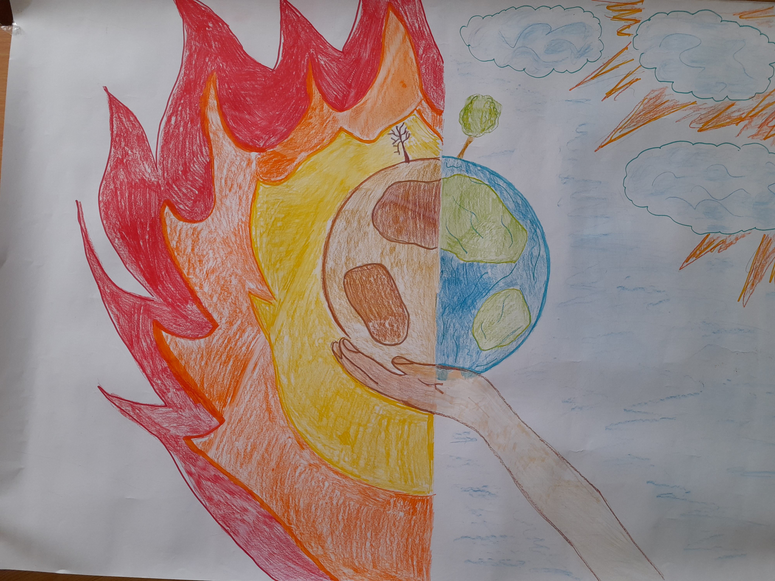
Актуальність теми
дослідницької роботи полягає в тому, що, взаємодіючи з природою, людина чинить негативний вплив на неї. Внаслідок цього з кожним днем ​​число екологічних проблем збільшується.

Slide 4
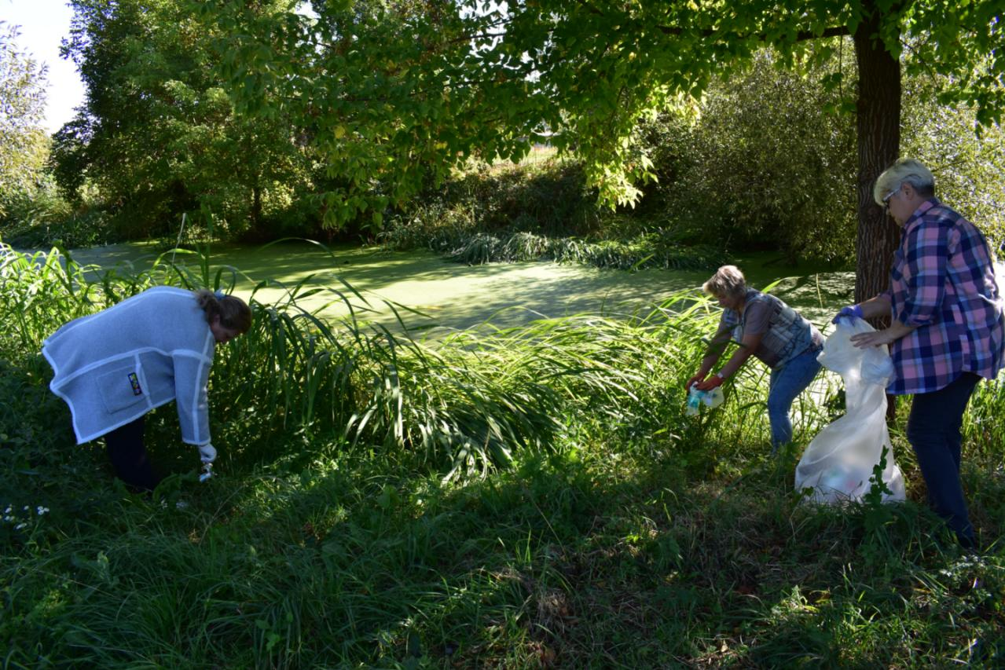
Мета проєкту.
Проаналізувати стан екології в селищі Літин
Дослідити місця забруднення
Розглянути можливості покращення екологічної ситуації
Залучити громадськість до екологічно неблагополучних об'єктів селища Літин.
Рекомендувати населенню шляхи боротьби з екологічними проблемами селища

Slide 5
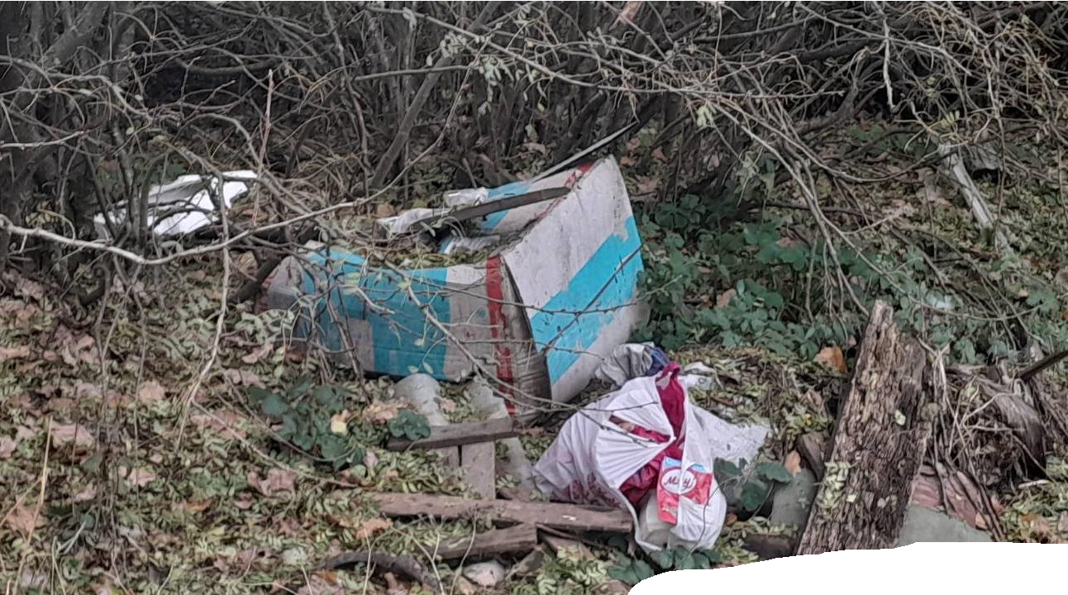
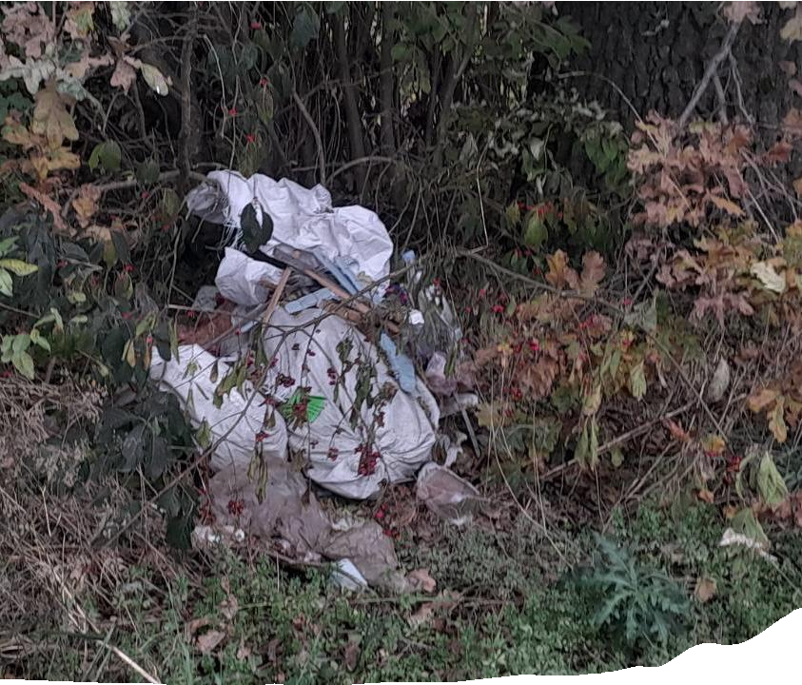
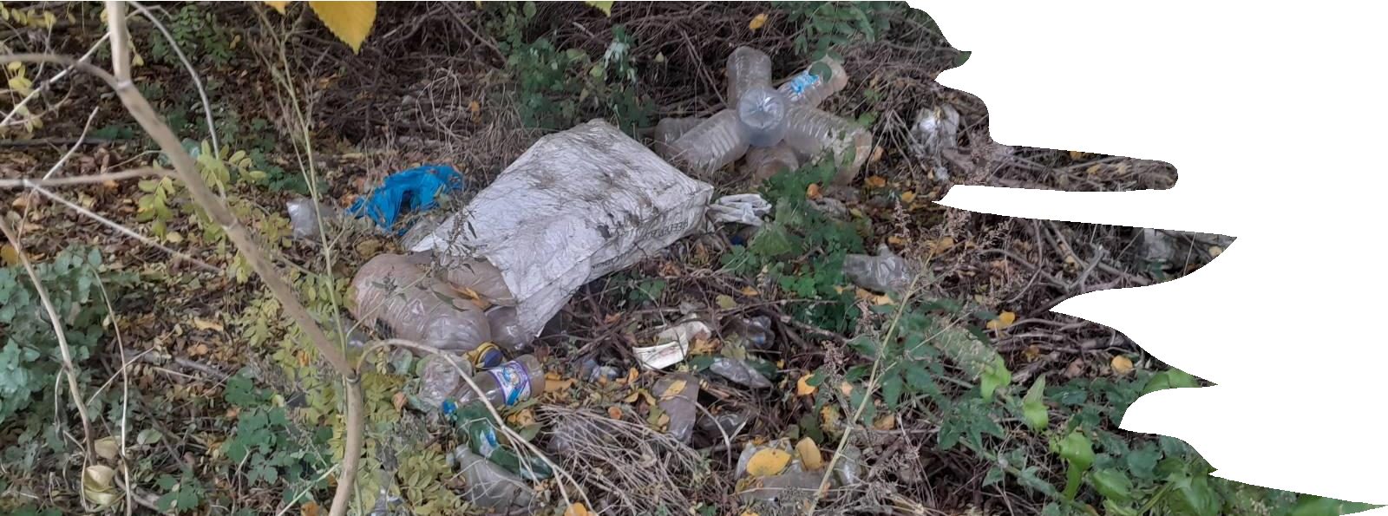
Сучасний світ стикається з безліччю екологічних проблем, і навіть невеликі населені пункти не залишаються осторонь. Моє рідне селище Літин, що розташоване у Вінницькій області, також має низку екологічних викликів, які впливають на якість життя людей, стан природи та довкілля загалом.

Slide 6

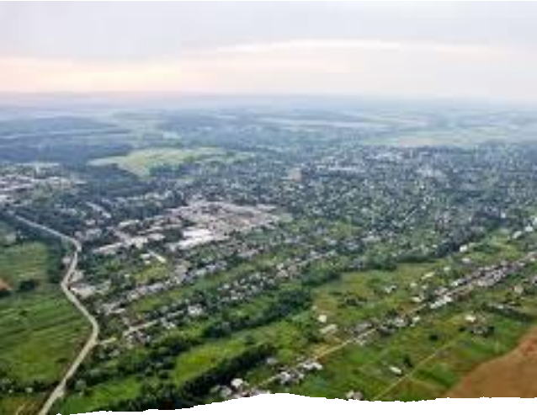
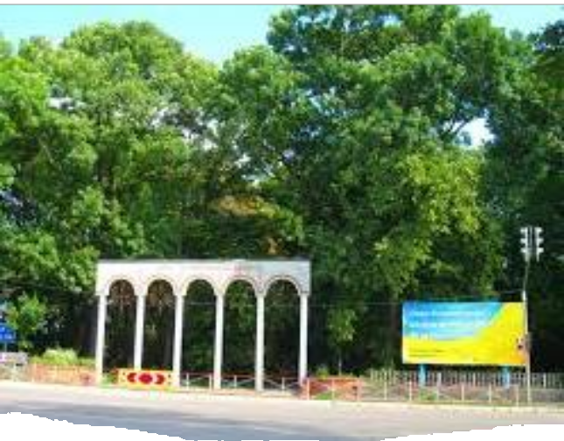
Літин — мальовниче селище з багатою історією, розташоване на берегах річки Згар. Населення становить близько 6 , 5 тисяч осіб. Основу економіки становлять сільське господарство, переробна промисловість і невеликі приватні підприємства.
Природне середовище селища раніше відзначалося
чистим повітрям, зеленими насадженнями та родючими ґрунтами, однак людська діяльність поступово почала змінювати екологічний баланс.

Slide 7
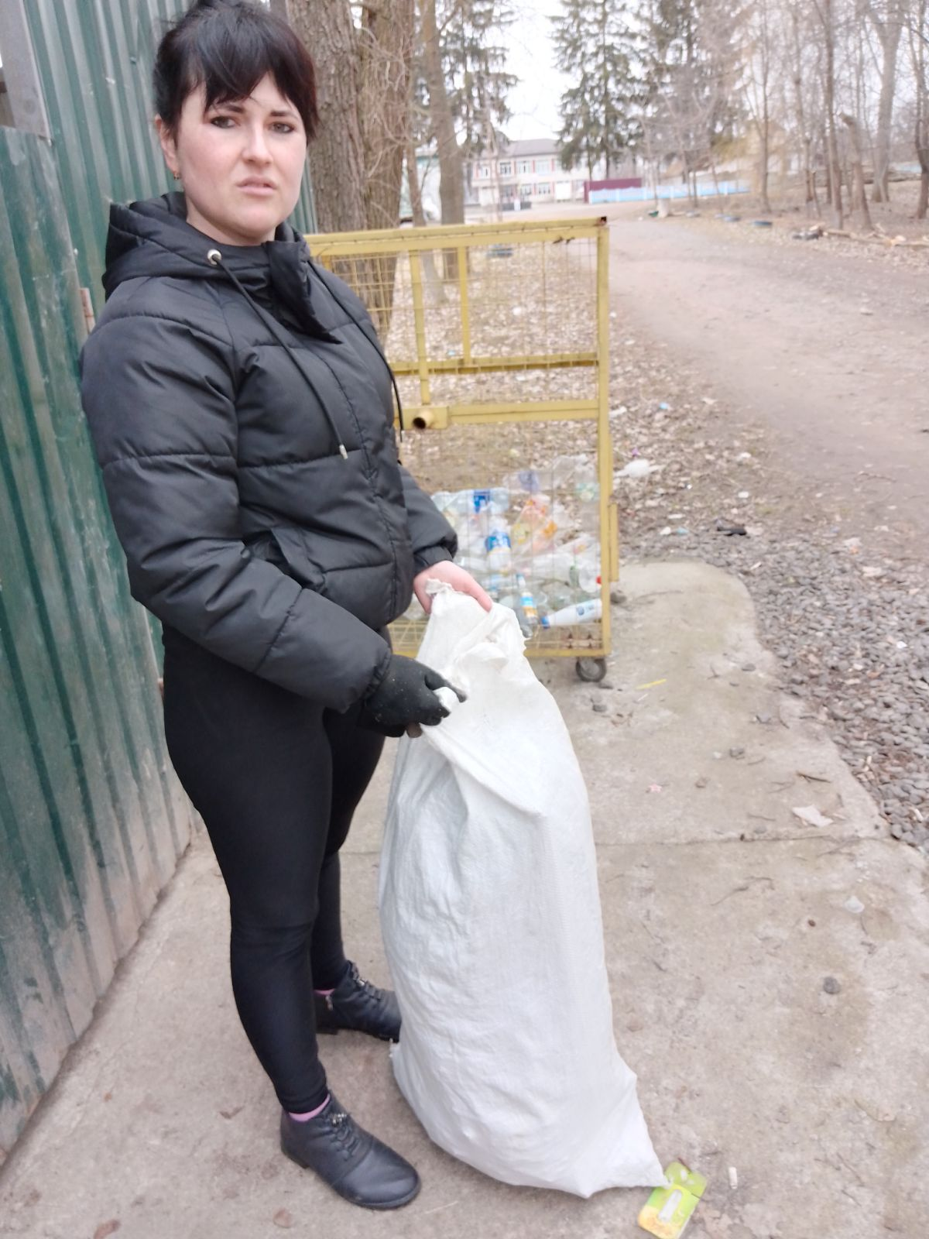
Основні екологічні
проблеми селища
Літин

Slide 8
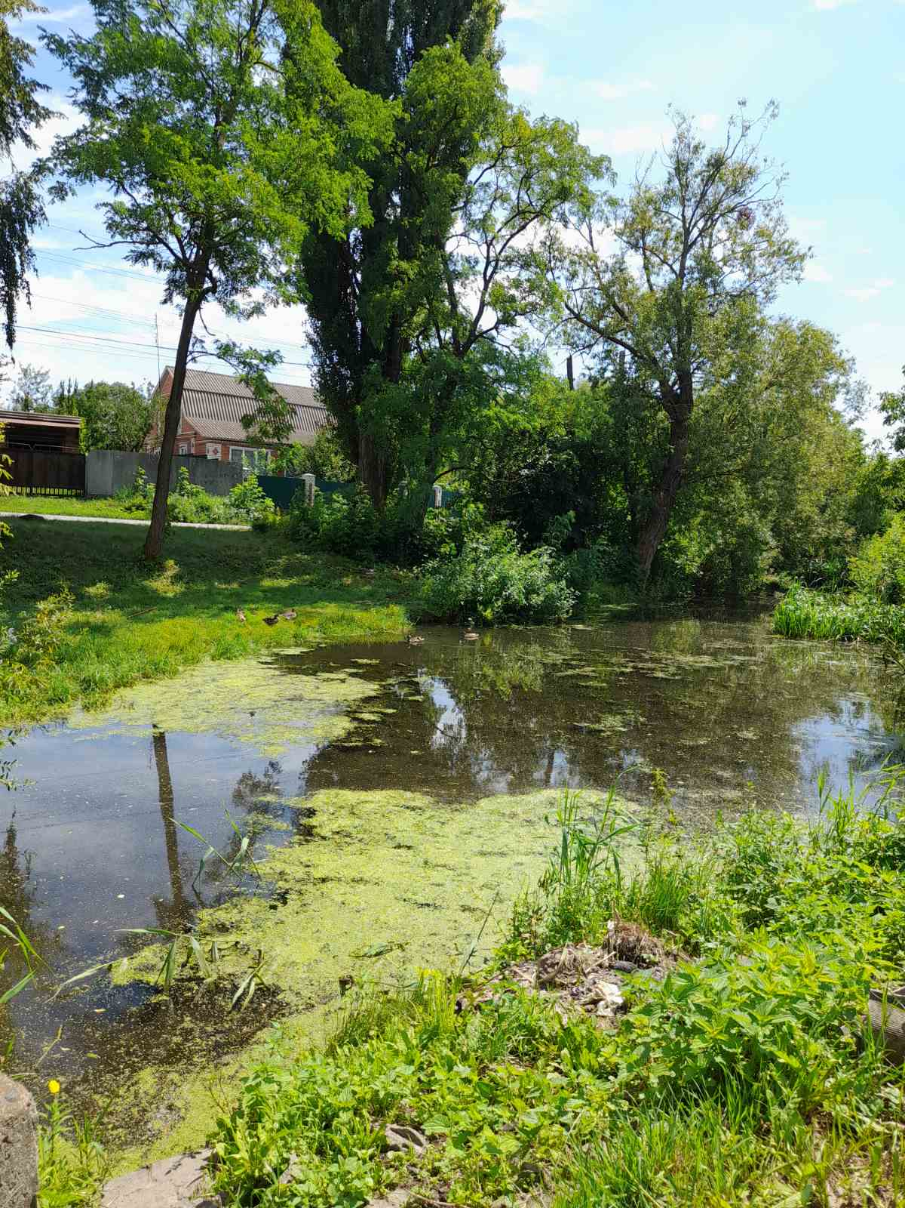
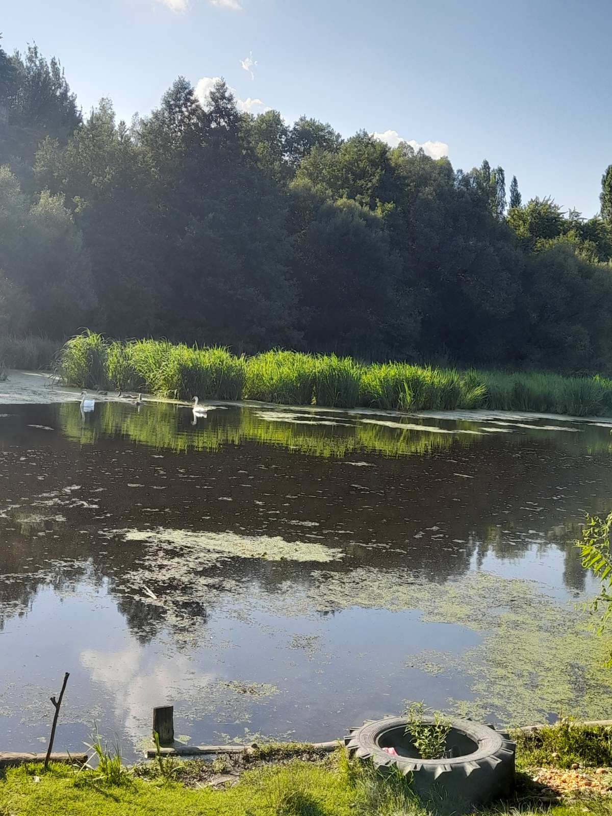
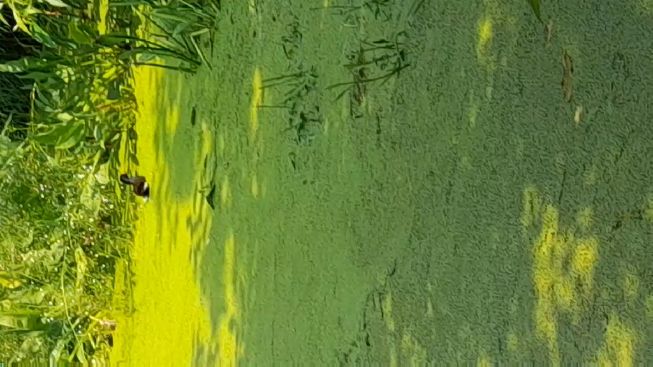
1.Забруднення води
Річка Згар, що протікає через селище, зазнає забруднення від господарських і побутових стоків. У річку часто потрапляють залишки мийних засобів, сміття та добрива з полів, що спричиняє цвітіння води, зменшення кількості риби й погіршення якості води.

Slide 9
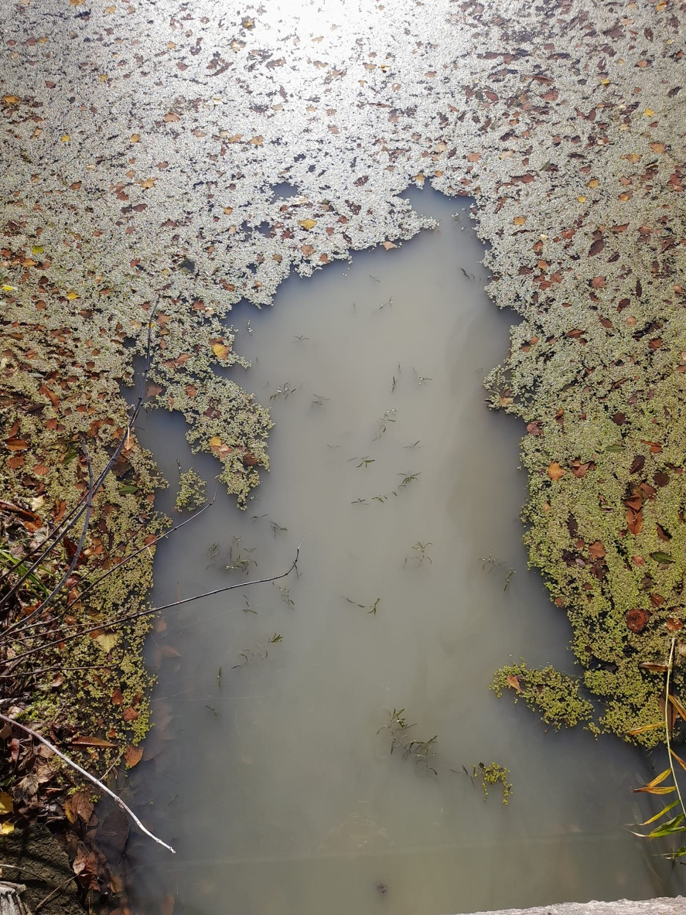
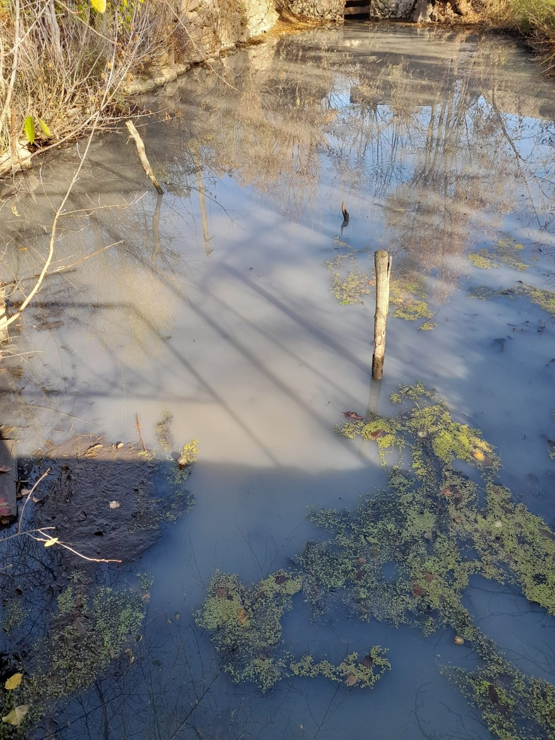
Забруднення річки Бугер ( притока річки Згар) промисловими відходами від підприємства

Slide 10
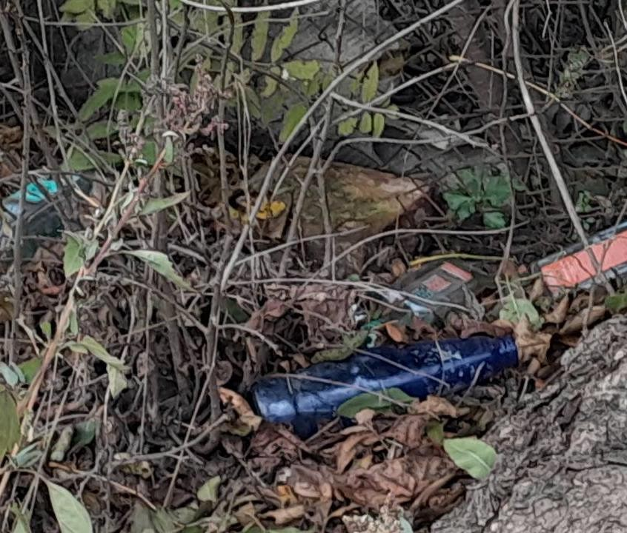
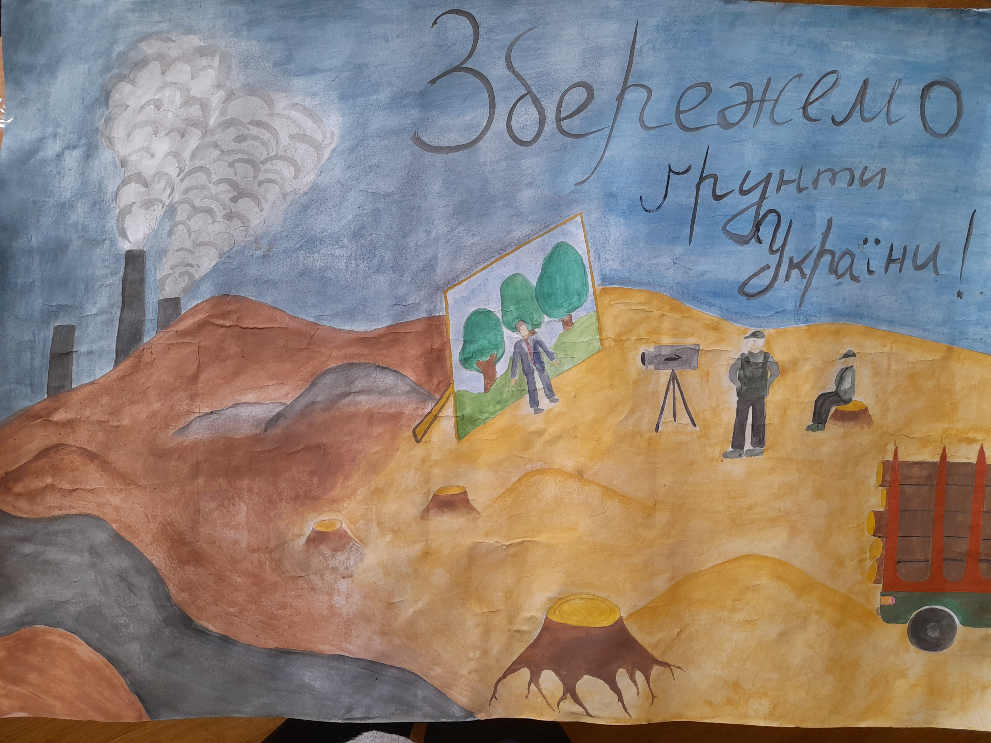
2. Проблема зі сміттям
У селищі не всюди організовано системне вивезення побутових відходів. Часто жителі викидають сміття у яри, біля річки чи просто спалюють його, що призводить до забруднення ґрунтів, повітря і навіть водоносних шарів. Екологічно несвідомі люди використовують береги річки і потічків та узлісся як сміттєзвалища. Повсюдно можна побачити бите скло, пластмасові вироби, зокрема тару з під шкідливих для здоров'я речовин, консервні банки, тирсу. Ніхто навіть не задумувався, як згубно це сміття впливає на екологію селища і здоров’я кожного із нас. Адже серед сміття є залізо, скло, поліетилен, папір та ін.
.

Slide 11
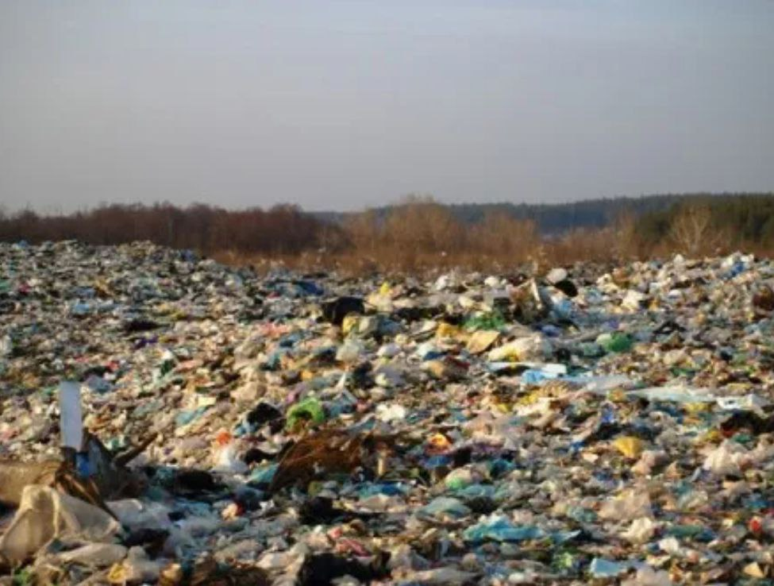
За межами селища створено сміттєзвалище на яке вивозять сміття з підприємств та від населення із Літина, а також із навколишніх населених пунктів. З кожним днем його кількість зростає. Через кілька років стануть цілі гори. Все це забруднює повітря, ґрунт. Влітку неможливо вийти на вулицю від неприємних запахів.
Час розкладання сміття залежить від матеріалу і може тривати від кількох тижнів (бананова шкірка) до понад 1000 років (скло), харчові відходи — найшвидше. Всі ці сміттєзвалища спричиняють масштабну екологічну катастрофу.

Slide 12
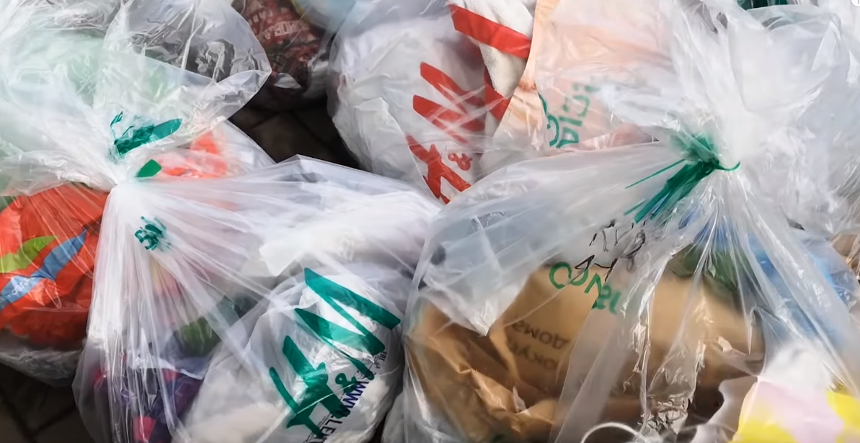
Щороку у світі виробляють понад 400 мільйонів тонн пластмас, і майже 40% з них використовуються лише один раз.
При цьому звичайний поліетиленовий пакет служить людині в середньому 12 хвилин, але розкладається у природі 100–500 років.
Цікаво, що сам пластик — зовсім не «природний ворог». Це результат геніальної хімії полімерів.

Slide 13
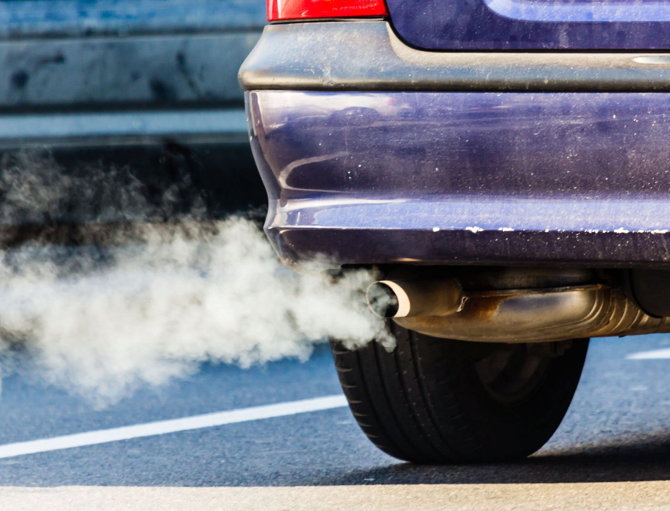
3. Забруднення повітря
Через використання приватного транспорту, а іще через наше селище проходить міжнародна траса, тому кількість автомобілів значно більша, ніж у звичайному населеному пункті. По теорії 1 легковий автомобіль викидає 1 кг диму в добу. У складі диму є 30 г чадного газу, 6 г азотного оксиду, сірки, свинцевої домішки. А вантажні ж машини викидають в 3 рази більше отруйних речовин. Рік 365 діб, то ж не важко уявити, скільки отруйних речовин викидається в повітря. Вихлопні гази автомобілів шкідливі для здоров'я людини, спричиняючи респіраторні та серцево-судинні захворювання, а також загальне ослаблення імунітету. Вони містять токсичні речовини, такі як чадний газ, оксиди азоту та сажу, які можуть призвести до проблем. Крім того, ці гази є значним джерелом забруднення повітря, що сприяє зміні клімату.

Slide 14
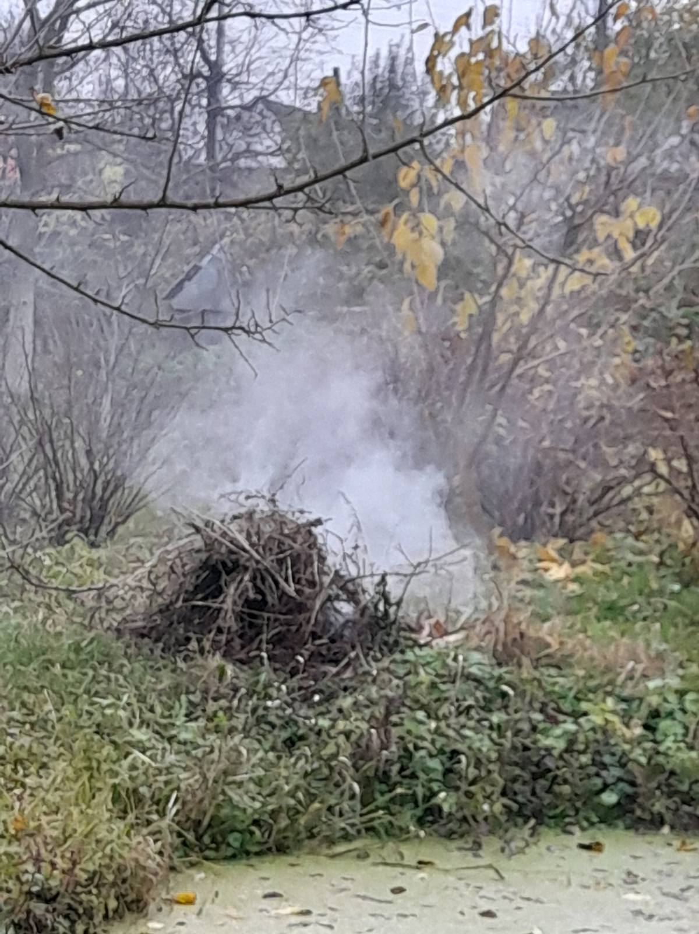
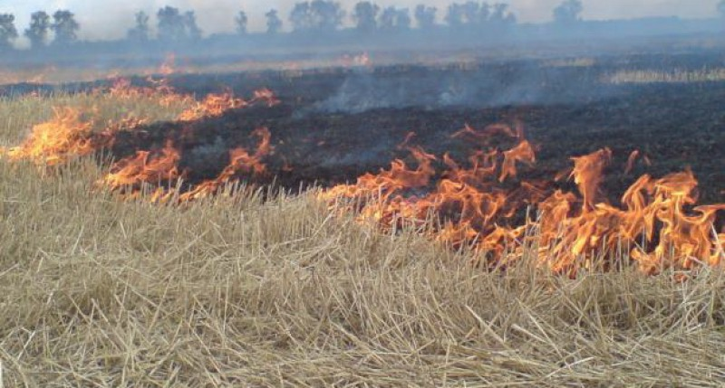
4. Спалювання рослинності (Сезонна проблема)
Це проблема, яка набуває масштабів катастрофи навесні та восени.
Дим від багаття містить чадний газ, важкі метали та різні сполуки. Одне багаття з листя за рівнем токсичності може бути еквівалентним багатогодинному перебуванню на жвавій трасі. Вогонь вбиває корисних комах та мікроорганізми в ґрунті, що знижує його родючість. Дихати у Літині стає важко, особливо людям схильним до алергії. І так щоденно ми самі собі шкодимо.
Спалювання сміття в
домогосподарствах

Slide 15
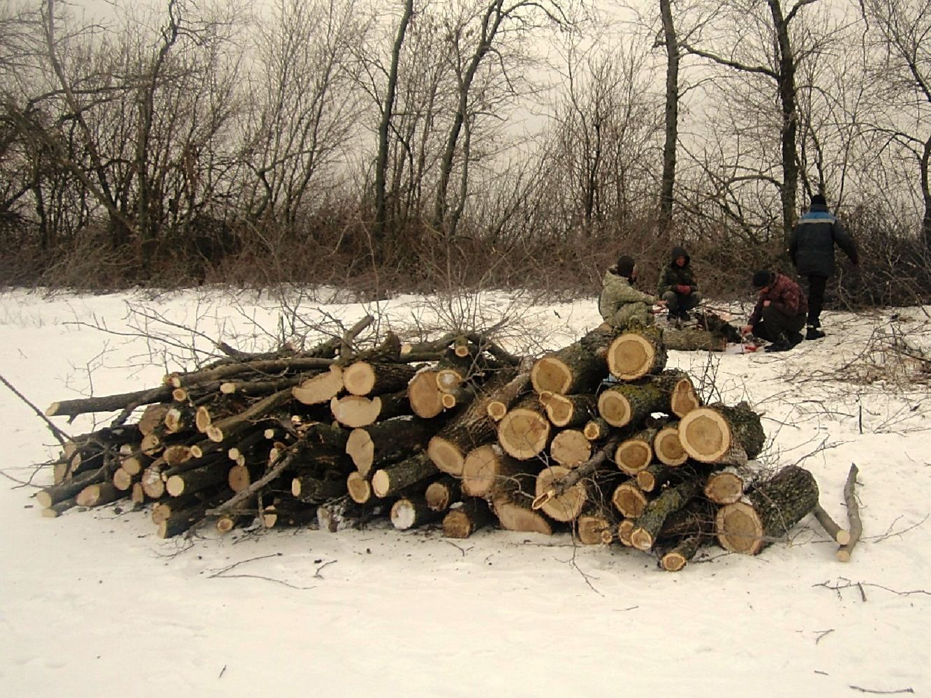
5. Вирубка лісосмуг та самосівів
Через дорожнечу енергоносіїв місцеві жителі іноді вдаються до незаконної вирубки дерев у захисних лісосмугах. Це посилює вітрову ерозію ґрунтів та руйнує екосистему для птахів і дрібних тварин.
Рослини нас оберігають від різних брудних отруйних газів. Тому ми повинні озеленювати територію, що оточує нас, адже дерева, наче пилосмоки, збирають на себе.

Slide 16
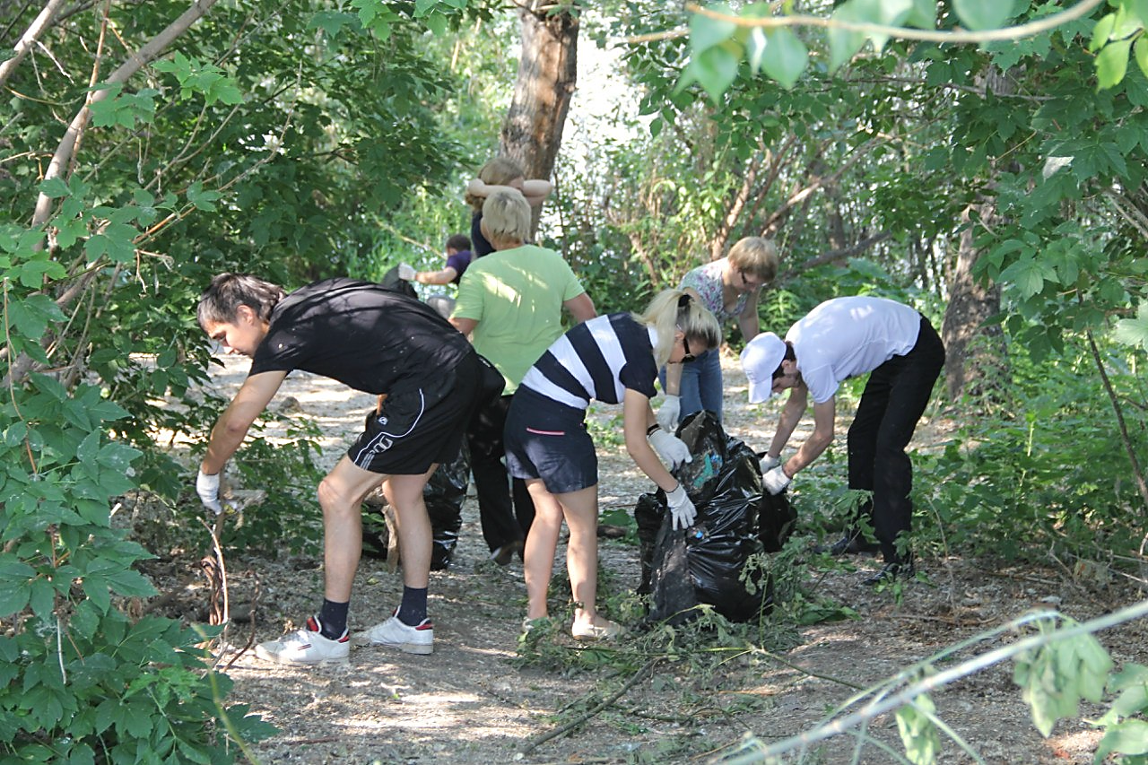
Соціологічне дослідження
Недостатня екологічна свідомість населення призводить до катастрофічних наслідків.
Частина мешканців не усвідомлює своєї негативної поведінки: засмічують вулиці, не сортують сміття, не беруть участі в прибираннях територій. Це свідчить про потребу у проведенні екологічного виховання, особливо серед молоді.

Slide 17

Результати роботи

Slide 18
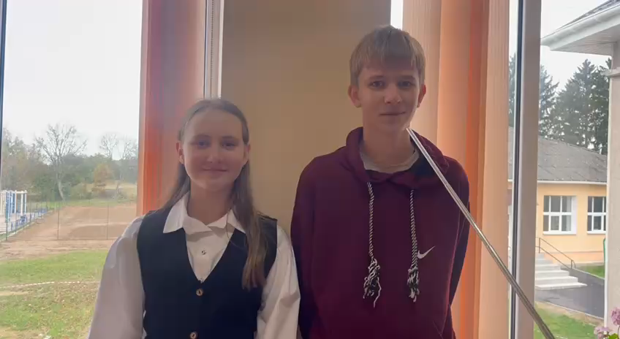
Провели опитування серед учнів школи
Прийняли участь 37 учнів.
1. Які види сміття ви зустріли прямуючи до школи?
- 37 учні відповіли – побутове сміття.
2. Хто (чи що) стало причиною появи сміття?
а) мешканці селища – 32
б) важко відповісти – 5
3. Як можна припинити чи зменшити засмічення території?
а) частіше прибирати – 18;
б) поставити додаткові ємкості для сміття – 13
в) викидати сміття в відповідному місці – 6
4. Чи погодишся ти вийти на прибирання території від сміття?
а) так – 37;
б) ні – 0

Slide 19


Анкетування серед батьків, родичів, працівників школи. Всього було опитано 59 осіб. Вік опитуваних від 18 до 70 років.
1. Чи турбує Вас проблема сміття в нашому селищі?
2. У чому саме полягає ця проблема?
2. Що необхідно зробити для вирішення проблеми сміття?
3. Чи готові Ви взяти участь в суботнику?
4. Що Ви могли б і хотіли б зробити для вирішення проблеми?

Slide 20
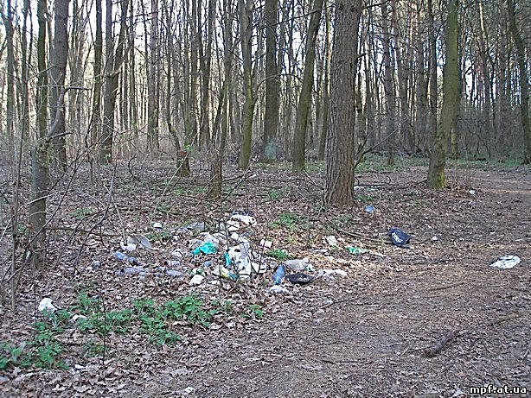
У чому саме полягає проблема зі сміттям?
На думку більшості опитаних (37%) проблема полягає в тому, що в селищі мало налагоджений збір сміття, занадто мало контейнерів (42%), низький культурний рівень жителів (21%). Це призводить до засміченості селища і околиць, виникнення несанкціонованих звалищ.
21%

Slide 21
Чи готові ви взяти участь в суботнику?
2 %
9 %
89 %
Відсоток бажаючих вийти на суботники досить великий. Однак, на їхню думку, необхідна правильна організація суботників.

Slide 22
Які шляхи вирішення проблеми зі сміттям?
Значна частина населення селища (35% відповідей) впевнена, що в першу чергу необхідно збільшити кількість контейнерів. Багато в якості можливих шляхів вирішення проблеми називали встановлення штрафів (19%), суботники (22%), виховання підростаючого покоління (24%).

Slide 23

Робота є спробою привернути увагу громадян селища Літин до стану довкілля. Проведені й описані дослідження показали, що селище має багато екологічних проблем, які потребують термінового вирішення. В цілому, по селищу, 93 % жителів стурбовані ситуацією, що склалася і вважають, що на даний момент проблема стоїть досить гостро.
Реальними загрозами стане різке збільшення захворюваності (особливо в дітей).
Ми пропонуємо своє бачення програми екологічного оздоровлення селища Літин.

Slide 24

Шляхи розв’язання екологічних проблем селища Літин
Проведення екологічних акцій: «Чисте селище», «Посади дерево», «Не паліть сміття».
Модернізація каналізаційних систем, щоб запобігти потраплянню стічних вод у річку.
Екологічна освіта школярів і жителів громади.
Контроль за вирубкою зелених насаджень і створення нових зелених зон.
Використання альтернативних джерел енергії та енергозберігаючих технологій.
Проведення акцій зі збору пластикових кришечок, які можна обміняти на корисні речі
Зменшення викидів: заклик до використання енергозберігаючих ламп, вимкнення приладів, які не використовуються

Slide 25
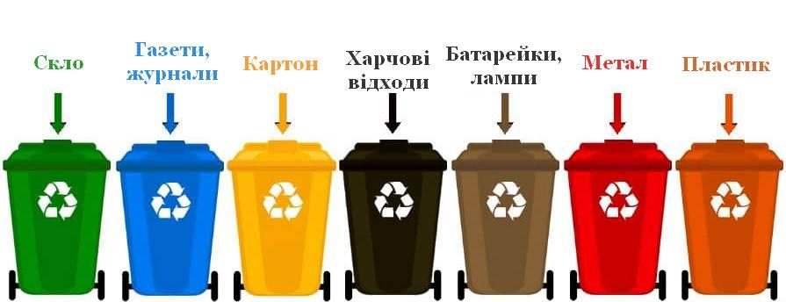
Шляхи розв’язання екологічних проблем селища Літин
Встановлення додаткових контейнерів для роздільного збору сміття.

Slide 26
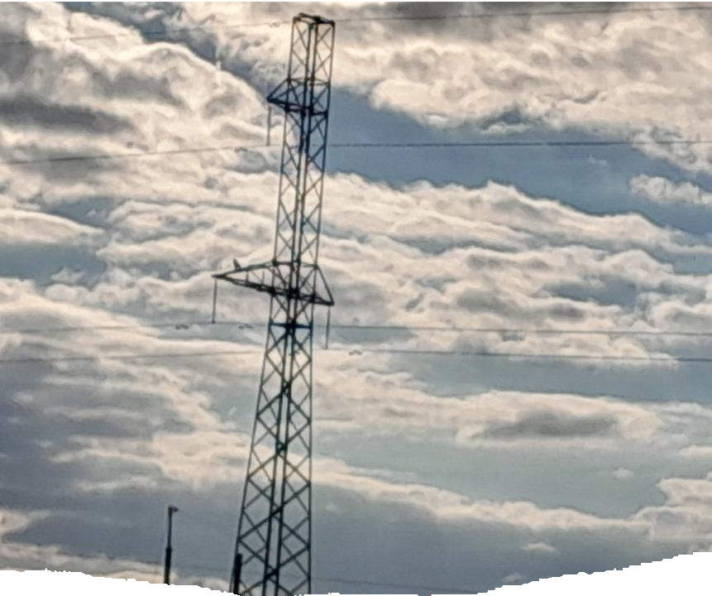
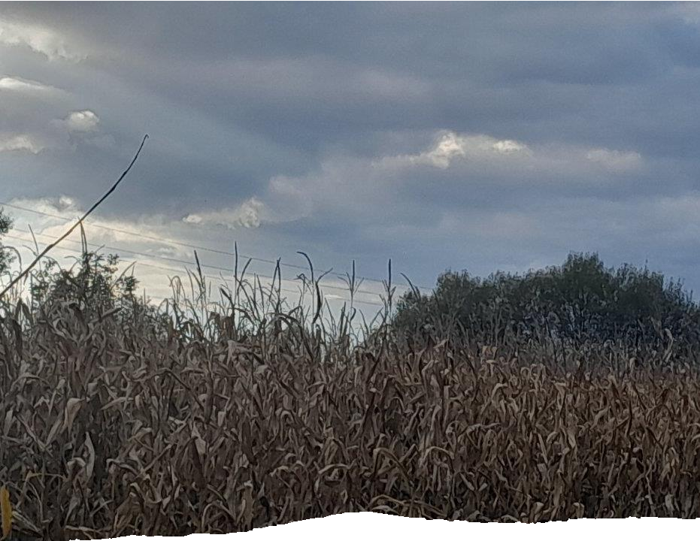
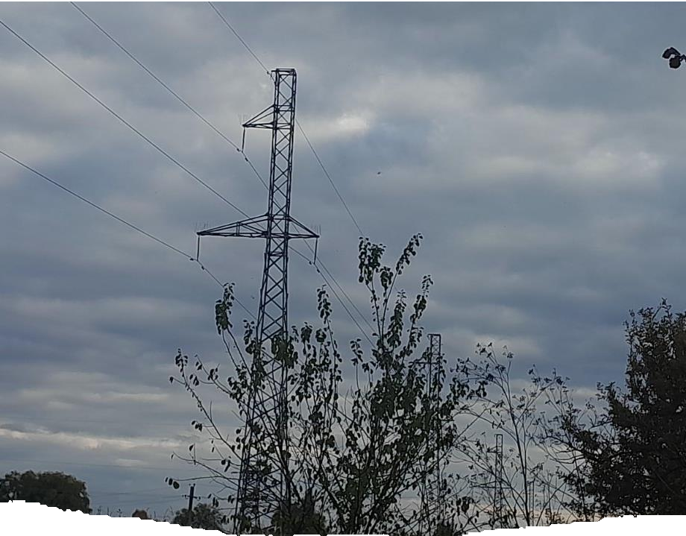
Літин — гарне й затишне селище, яке має всі шанси залишатися чистим і зеленим, якщо його мешканці будуть дбайливо ставитися до природи. Вирішення екологічних проблем можливе лише за умови спільних дій громади, влади та кожного жителя. Чистота і гармонія довкілля починається з відповідальності кожного з нас.
Висновок

Slide 27

Пам`ятка-порада
"Яким має бути світ"
Дивіться на природу очима своєї любові - і вона буде прекрасною!
2. Охороняйте природу руками своїх надій - і вони збудуться!
3. Несіть природі добро у своїх долонях - і вона подарує вам радість!
4. Будіть природу світлом своєї віри - і вона усміхнеться вам!

Slide 28
Над проєктом працювали:
Учениця 8-Б класу
Літинського опорного закладу загальної середньої освіти І-ІІІ ст. №1: БІЛОВУС ДАР'Я
Керівник: вчитель географії Медвідь Оксана Олександрівна

